Slide 1
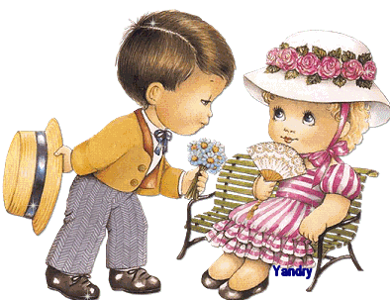
Вежливость
Презентацию подготовила: учитель начальных класов, МОУ «Мамасевская средняя общеобразовательная школа», Волжского района, Республики Марий Эл Ильина Оксана Николаевна

Slide 2
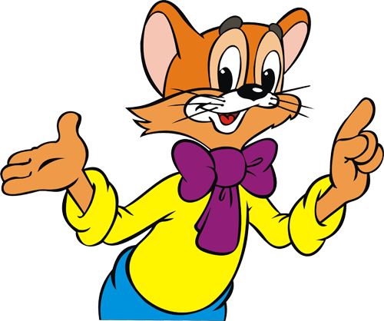
Вежливость
- это умение вести себя так, чтобы другим было приятно с тобой.

Slide 3
“Вежлив Витя или нет?”
Малыша обидел Витя. Перед школою в строю Витя просит: - Извините, Я ошибку признаю. На урок пришёл учитель, Положил на стол журнал, Следом Витя: - Извините, Я немного опоздал. - Тихомиров! Покажите Нам на карте город Псков. - Извините, - шепчет Витя - Я к уроку не готов. Мы поспорили с Наташей: Вежлив Витя или нет? Разберитесь в споре нашем И скажите свой ответ.
И.Антонова

Slide 4
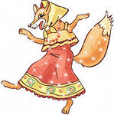
Загадки
Встретив зайку, ёж-сосед Говорит ему: «…»
А его сосед ушастый Отвечает: «Ёжик, …» К Осьминожке Камбала В понедельник заплыла, А во вторник на прощанье Ей сказала: «…» Неуклюжий песик Костик Мышке наступил на хвостик. Поругались бы они, Но сказал он «…» Трясогузка с бережка Уронила червяка, И за угощенье рыба Ей пробулькала: «…» Чудно пел среди ветвей Голосистый соловей, И ему на всю дубраву Воробьи кричали: «…» Толстая корова Лула Ела сено и чихнула. Чтобы не чихала снова, Мы ей скажем: «…» Говорит Лиса Матрёна: «Отдавай мне сыр, ворона! Сыр большой, а ты мала! Всем скажу, что не дала!» Ты, Лиса, не жалуйся, А скажи: «…» Бегемот и Слон, поверь, Не пролезут вместе в дверь. Тот, кто вежливей, сейчас Скажет: «Только…» Муха Жу, хоть не хотела, В скорый поезд залетела. Ей букашки Фло и Фти Скажут: «…»

Slide 5
Вежливые слова

Slide 6
Из частей пословиц соберите целые и объясните их значение.
Добрый человек
Сначала думай
Вырасти вырос
Век живи
За добро
потом говори
добром и платят
добру и учит
а ума не вынес
век учись

Slide 7
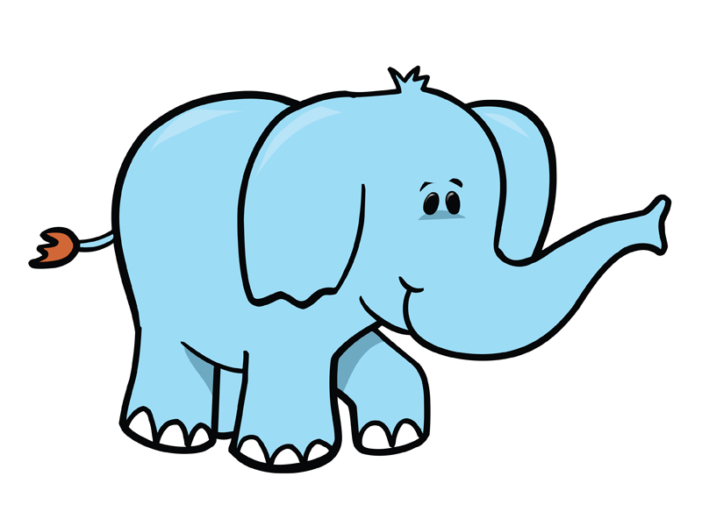
“Вежливый слон”
Вышел слон на лесную дорожку, Наступил муравью на ножку. И вежливо Очень Сказал муравью: - Можешь и ты наступить на мою!

Slide 8
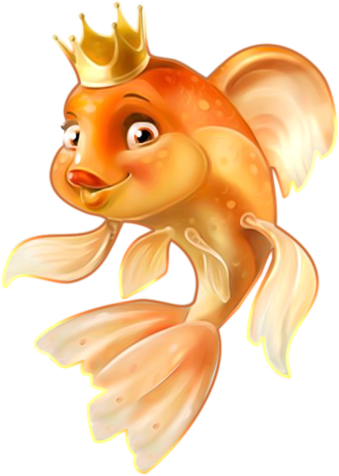
Правила вежливого поведения в школе
Вы похожи на сорок,
Не услышали звонок!
А когда звенит звонок –
Начинается урок!
Если хочешь отвечать,
Можешь руку ты поднять,
А когда тебя спросили,
Должен ты у парты встать,
Отвечать, чему учили,
И тогда получишь «5»!
Если в класс вошёл учитель,
Не вертитесь, не кричите,
А у парт тихонько встаньте –
Пусть учитель поглядит,
Как красиво вы стоите,
И тогда вам сесть велит.
Будь прилежен на уроке
И старайся всё понять,
И тогда не двойки, тройки,
Будешь «5» ты получать.
Отвечай спокойно, громко,
Коль ты выучил урок,
Но сиди тогда мышонком,
Если выучить не смог.
На уроке не надо шептаться
И тихонько жевать колбасу,
На ворон за окном любоваться
И сопя ковыряться в носу.
На уроке желательно слушать:
Что учитель расскажет сейчас?
И стараться учиться получше,
Чтоб тобою гордился твой класс.
Когда урок закончился,
Все сделаны задания,
Учителю мы скажем все:
«Спасибо, до свидания!»

Slide 9
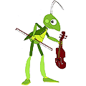
Мультфильм «Лунтик»

Slide 10
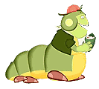
Правила вежливости
Будь вежлив. Вежливость- это умение вести себя так, чтобы другим было приятно с тобой.
Будь всегда приветлив: при встрече здоровайся; за помощь и заботу благодари; уходя, не забудь попрощаться.
Старшим, больным и усталым уступай место в трамвае, троллейбусе, автобусе, вагоне поезда, на уличной скамье; постарайся делать это не на показ; не жди, чтобы тебя попросили уступить место.
Упавшему помоги встать. Старому, слабому, слепому помоги перейти через дорогу. И делай это сердечно, от души, любезно, не хмурясь.
Никогда и никуда не опаздывай. Всегда приходи в назначенный час, минутка в минутку- береги время других людей.
Не заставляй волноваться о себе. Уходишь из дома- скажи, куда пошел, когда вернёшься. И уж не опаздывай.
Не капризничай. Твой каприз может испортить настроение другим, причинить им беспокойство.

Slide 11
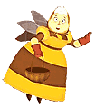
Правила вежливой беседы
Вежливость- это не только « здравствуйте», « спасибо» и «пожалуйста».
Вежливый человек старается выражать свои мысли так, чтобы собеседнику всё было понятно.
Не тарахти. Слишком быструю речь трудно понять, да и выглядит она смешно.
Не говори слишком медленно, а то собеседник заснёт от скуки.
Не говори слишком долго, постарайся донести главную мысль своего сообщения. Если собеседник заинтересуется, он попросит тебя рассказать о деталях.
Прежде чем что-то сказать, мысленно сформулируй, что именно ты хочешь донести до слушателя. Произноси слова ясно и отчётливо, собеседник с « кашей во рту» ужасно раздражает окружающих.

Slide 12
“Золотое правило”
“Поступай с людьми так, как бы ты хотел, чтобы люди поступали по отношению к тебе”.

Slide 13
Могут даже у ребят Сбыться все желания Только надо, говорят, Приложить старание.

